Slide 1
Aula 6
Cronograma e orçamento
Bruno Elias Penteado
bruno.penteado@unesp.br

Slide 2
Planejamento das aulas
Data | Conteúdo planejado
06/mar | Plano de aulas da disciplina
13/mar | Introdução e conceitos de Gestão de Projetos
20/mar | Complexidade do software e Introdução à Gestão de Projetos
27/mar | Alinhamento estratégico e Escopo de projeto
03/abr | Feriado - Sexta santa
10/abr | PMBOK e gerenciamento de escopo
17/abr | EAP Moscow - Estimativa com EAP
24/abr | COCOMO e Story Points
01/mai | Feriado - Dia do Trabalho
08/mai | P1
07/08 | Cronograma e orçamento
14/08 | Riscos e equipe
21/08 | Qualidade
28/08 | Gerenciamento de configuração
04/09 | Monitoramento, controle e encerramento
11/09 | P2
18/09 | Apresentação de seminários
 | Exame final

Slide 3
Nas aulas anteriores, vimos...
Estimativas
  Definição de métricas
    Tamanho e funcionalidade
  Método tradicional
    Linhas de código (LOC)
    Análise de ponto por função (fronteira, elementos, contagem, ajuste, conversão)
  Métodos ágeis
    Story points (user stories, unidade de medida, velocidade sprint, conversão)
Resgatem os valores das estimativas e arquivo de EAP do ProjectLibre

Slide 4
Revisão da disciplina
Kahoot!
Treinamento: https://create.kahoot.it/details/8911f161-6872-43f8-ad90-a490c848d2b4
https://create.kahoot.it/details/21862f54-e601-4949-afa7-76a124fb8bb2

Slide 5
Discussão
Em qual valor de custo vocês fechariam o projeto de vocês?
Quanto/como cobrar?

Slide 6
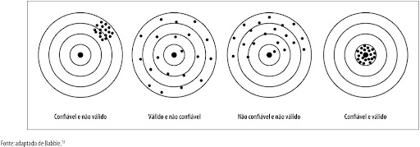
Comparativo
Se vocês tivessem que dar um valor amanhã, o que fariam?
 | Experiência |  | EAP |  | COCOMO II |  | Story Points
 | Custo | Tempo | Custo | Tempo | Custo | Tempo | Custo | Tempo
Fitlog | R$ 100.000 | 6 meses | R$ 92.000 | 7 meses | R$ 540.000 | 14 meses | R$ 50.000 | 3 semanas
Unespão | R$ 200.000 | 6 meses | R$ 293.000 | 4 meses | R$ 356.000 | 11 meses | R$ 60.000 | 2 meses
Cheflink |  |  | R$ 260.000 | 10 meses | R$ 710.000 | 14 meses | R$ 62.000 | 3 meses
ConectaPatas | R$ 130.000 | 5 meses | R$ 167.000 | 7 meses | R$ 1.600.000 | 18 meses | R$
Retroplay | R$ 50.000 | 6 meses | R$ 177.000 | 7 meses | R$ 303.000 | 10 meses | R$ 188.000 | 7 meses
BarberTime | R$ 80.000 | 5 meses | R$ |  | R$ 751.000 | 14 meses | R$ 129.000 | 5 meses
Notes:
Limitações:
Experiência: não se apoia em dado, método ou histórico
EAP: depende da experiência e da granularidade de quem fez
COCOMO: superestima projetos pequenos
Story Points: ignora custo fixo/overhead

Slide 7
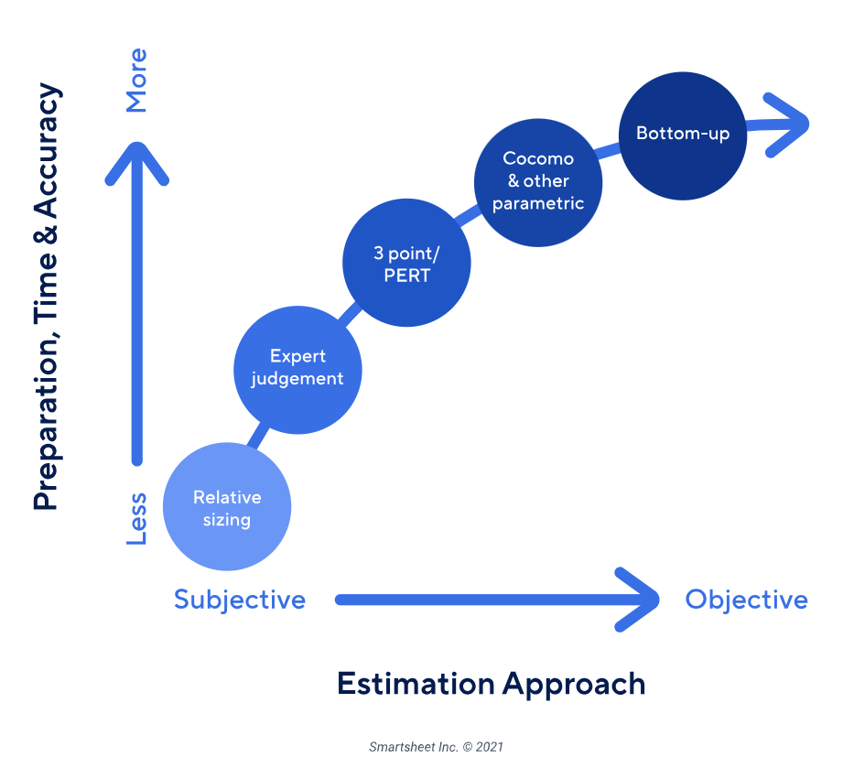

Slide 8
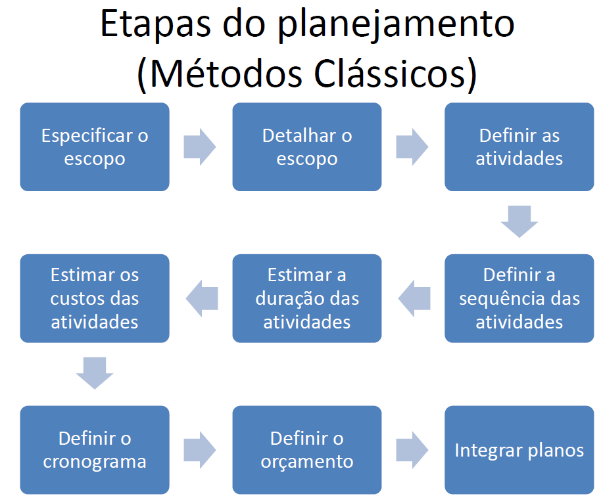

Slide 9
Passo 5 – Estimar a duração das atividades
Cada atividade tem uma duração esperada
  Caso a atividade seja ainda muito grande, será complexo determinar a sua duração
  Neste caso, decompõe-se a atividade
Existem diferentes técnicas para estipular a duração da atividade, dentre elas:
  Opinião de especialista (consenso)
  Estimativa por analogia (projeto anterior)
  Estimativa paramétrica (fórmula)

Slide 10
Passo 6 – Estimar o custo das atividades
Tendo em mãos:
  Os recursos necessários para a execução das atividades;
  O esforço estimado das atividades;
Recursos diferentes influenciam diferentemente nos custos:
  Humanos: valor por hora * duração em horas;
    Varia conforma a especialidade e a experiência;
  Capital: valor do recurso * número de recursos;
    ex: equipamentos, aquisição de software;
  Consumo: valor do recurso * qtd necessária para a atividade;
    Ex: aluguel, subscriptions, viagens;

Slide 11
Materiais complementares
Aranha, D.P.; Cardoso, M.O. (2017). Métodos e Métricas para Estimativas e Planejamento de Projetos Ágeis de Software: Estudo Comparativo entre Pontos de Função e Story Points. TCC de Graduação em Engenharia de Software: https://bdm.unb.br/bitstream/10483/20412/1/2017_DandaraAranha_MaxwellCardoso_tcc.pdf
Boehm (2018). Agile Software Development Cost Modeling for the US DoD. https://insights.sei.cmu.edu/documents/4171/2018_017_001_517052.pdf

Slide 12
Objetivos de hoje:
Apresentar definição de cronograma:
  Introdução sobre cronogramas;
    Problema do tempo para execução de projetos de software;
    Programação de projetos;
    Representação de cronogramas
      Gráfico de Gantt, COM, alocação de recursos;
  Orçamento
    Preço;
    Cronograma físico-financeiro;

Slide 13
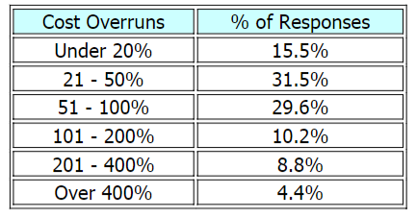
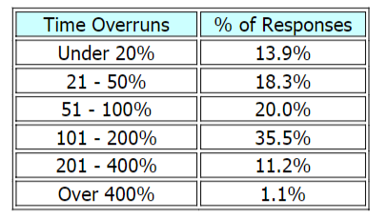
Sucesso em projeto
Atrasos no prazo e estouro de custos*
  (CHAOS REPORT, 2015)
* 365 empresas e 8.380 projetos de software; 2011-2015

Slide 14
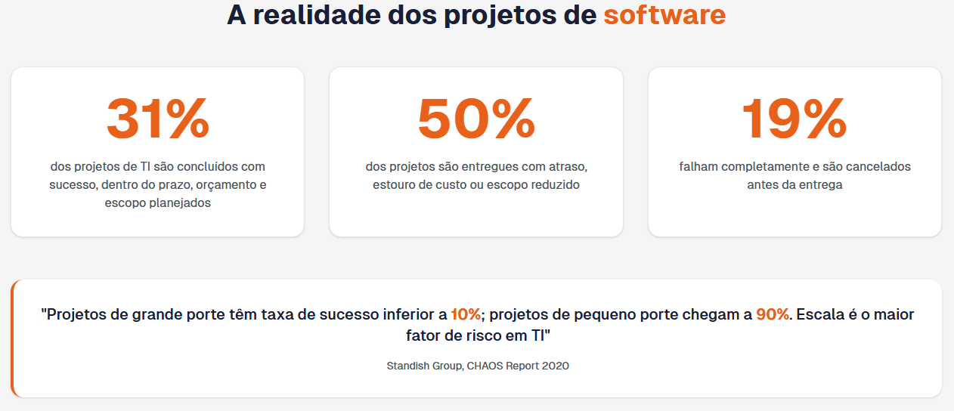
Sucesso em projeto
https://www.techlead.com.br/blog/gestao-projetos-ia/
Notes:
Sucesso: no prazo, dentro do orçamento e com resultado satisfatório para o cliente — não necessariamente com 100% do escopo original
Por trás disso, a base do CHAOS rastreia seis atributos individuais por projeto - {no orçamento, no prazo, no alvo (escopo), valor, na meta e satisfação} - e a partir da combinação desses seis atributos classifica cada projeto em uma das três categorias: bem-sucedido, desafiado (passou do prazo/orçamento ou entregou menos do que o planejado, mas foi concluído) ou falhou (trabalho cancelado antes da entrega) CHAOS Report on IT Project Outcomes.

Slide 15
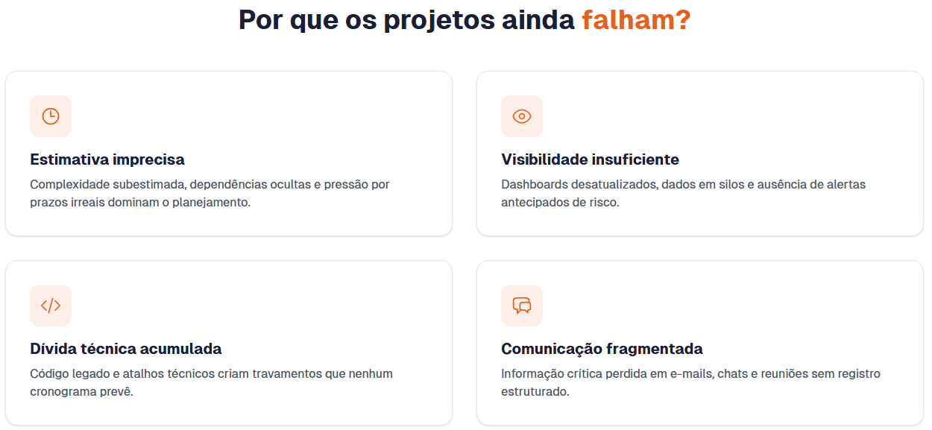
Sucesso em projeto

Slide 16
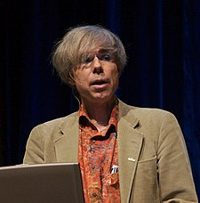
Lei de Hofstadter
Sempre leva mais tempo do que você espera, mesmo quando você leva em conta a Lei de Hofstadter
Douglas Hofstadter, Stanford (~1979)
Usada em discussões de técnicas de melhoria de produtividade.
Concebida no contexto do desenvolvimento de jogos de xadrez no computador (10 anos para “bater um campeão mundial”)
Notes:
Falácia do planejamento: A tendência de imaginar um cenário perfeito sem interrupções.
Etapas ocultas: Problemas que só aparecem durante a execução do trabalho.
Natureza recursiva: Adicionar margem de folga não resolve, pois a própria folga é consumida por imprevistos

Slide 17
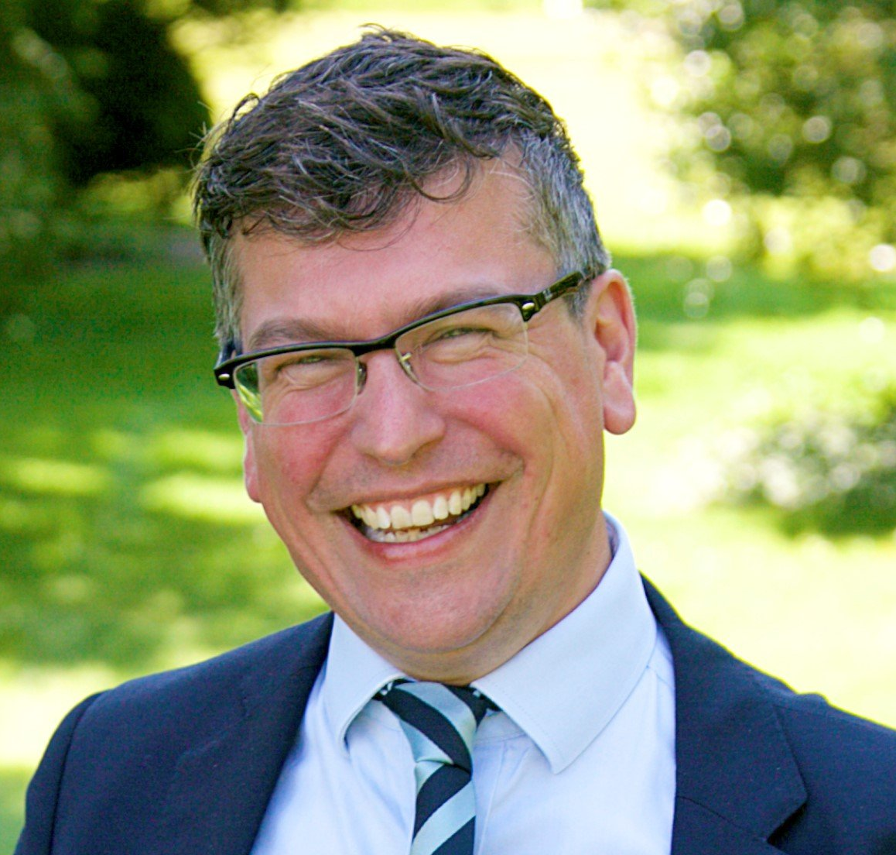
Lei dos 90-90
Os primeiros 90% do código representam os primeiros 90% do tempo de desenvolvimento. Os 10% restantes do código representam os outros 90% do tempo de desenvolvimento
Tom Cargill, Bell Labs (~1985)
Alusão à notoriedade dos projetos de desenvolvimento de software que ultrapassam significativamente seus cronogramas → em geral, leva-se mais tempo e codificação do que o esperado para se completar um projeto
Notes:
Primeira fase: O desenvolvimento inicial e a escrita do código principal parecem avançar rápido e cobrem a maior parte do escopo visível. [1, 2, 3]
Segunda fase: Os ajustes finais, testes, correção de bugs ocultos e problemas de integração exigem muito mais esforço do que o planejado. [1, 2]
Mensagem central: É um lembrete bem-humorado de que a reta final de qualquer projeto complexo sempre demora muito mais do que o esperado

Slide 18
Estimativas de esforço
Estimativas e cronogramas frequentemente tem pressão por prazo de entrega
  Oportunidade de mercado, atendimento a leis...
Papel do gerente de projeto:
  “proteger sua equipe contra pressões [de cronograma] indevidas... [e] enviar a pressão de volta para aqueles que a originaram”

Slide 19
Cenário comum
Suponha que sua equipe tenha sido encarregada de lançar um produto no mercado em 9 meses
Após análise cuidadosa das estimativas descobre-se que o esforço levará 14 meses para o produto, como solicitado inicialmente;
Pedir para alterar data? Recusar o trabalho?
O que fazer?
Possibilidades:
Estimar detalhadamente usando dados históricos;
Adotar estratégia incremental para criar plano de garantia da entrega das funcionalidades críticas no prazo imposto;
Reunir com cliente e expor a inviabilidade do prazo, indicando experiências passadas;

Slide 20
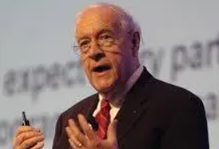
Cronogramas
Estimamos tamanho, esforço, custo
  Ex: projeto levará 72 pessoas-mês de esforço
  Como alocar recursos?
    1 pessoa em 72 meses?
    72 pessoas em 1 mês?
    6 pessoas em 12 meses?
  Adicionar mais pessoas após um certo ponto ótimo traz taxas decrescentes de retorno
Lei de Brooks: “Adicionar mais pessoas (recursos) a um projeto já atrasado o tornará ainda mais atrasado.”
“Você não pode ter um bebê em um mês com nove mulheres (embora possa ser divertido tentar).”
Frederick Brooks, Mythical Man-Month (~1975)

Slide 21
Lei de Brooks
"Adding manpower to a late software project makes it later.“
Simplificação generalista
Premissas:
  Leva tempo para pessoas se tornarem produtivas (tempo de “aceleração”);
  Custo de comunicação aumenta conforme o número de pessoas aumenta;
  Adicionar mais pessoas pode ajudar em tarefas altamente paralelizáveis (ex: quebrar pedras, limpar quartos), mas engenharia de software é trabalho especializado;
    "nine women can't make a baby in one month"

Slide 22
Lei de Brooks - Soluções
Lei só se aplica a projetos atrasados
  Projetos podem ser recolocados em ordem no início do projeto;
  Projeto atrasado ou cronograma otimista?
Quantidade, qualidade e papel das pessoas contam
  Adicionar mais pessoas que o necessário → capacidade extra compensa o treinamento e a comunicação;
  Adicionar pessoas com expertise complementares (ex: qualidade);
  Relações (conhecer base de código, ter amizade com membros do projeto) – nem todo trabalho é igual;
Segmentação da equipe diminui custos de comunicação
  Equipes pequenas resolvem subproblemas pequenos; equipe de topo resolve as integrações;
  Uso de design patterns (divisão de responsabilidades);
Plano Bermuda
  Desenvolvedores são removidos do projeto (mandados pra Bermuda – país do Caribe)

Slide 23

Análise do cronograma
Até aqui supusemos que a Duração do Projeto é o Esforço dividido pelo tempo – mas isso é real?

Slide 24
Análise teórica
1970: Larry Putnam analisou 200+ projetos e software militares e industriais para responder pergunta:
  “Como o esforço e o tempo de um projeto de software se relacionam?”
    Prazo de entrega, quantas pessoas ativas por mês, tamanho do SW, produtividade medida
Esforço não cresce linearmente com o tempo
  Curva muito parecida entre diferentes projetos (formato de sino)
Tamanho cresce proporcionalmente ao esforço dividido pela duração, mas não de forma linear
Projetos com prazo muito reduzido exigiam muito mais esforço total
Modelo predizia com boa precisão o # de pessoas ao longo do tempo e o esforço total

Slide 25
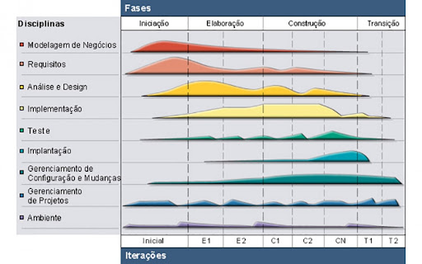
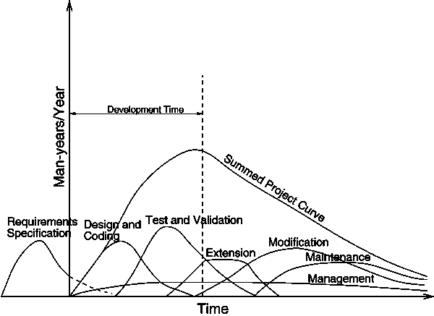
Análise teórica
Adicionar pessoas a um projeto aumenta os custos de modo linear, mas sua duração não
Putnam Norden descobriu que projetos que exigem comunicação e aprendizado (como os de software), segue uma distribuição de Raleigh (esforço x tempo)

Slide 26


Análise teórica
Ao estimar com histórico de +200 projetos, chegou-se à equação:
L = estimativa de tamanho em KLOCs
P = constante de tecnologia e maturidade
E = esforço total (em pessoas-mês)
t = tempo de desenvolvimento (meses)

Slide 27
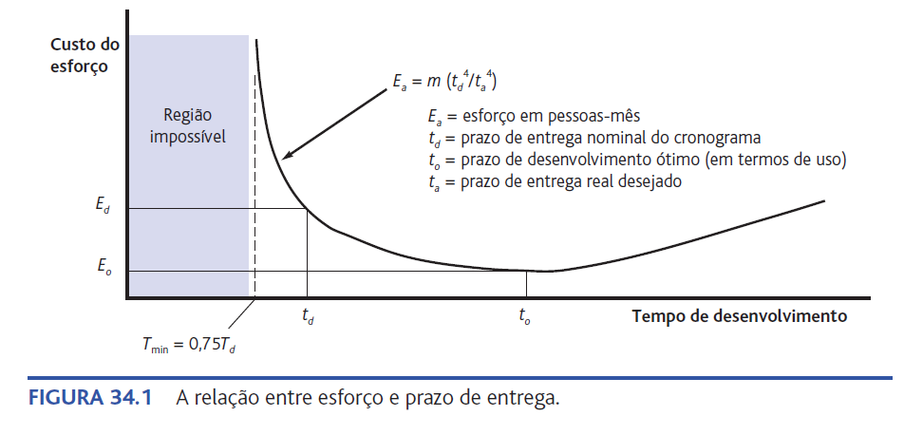
Curva PNR (Putnam Norden-Rayleigh)
Cronogramas são elásticos: possível comprimir ou esticar os prazos
  Relação exponencial entre tempo cronológico e esforço
Nenhum projeto analisado foi concluído com sucesso aqui
t_{o} = 2t_{d}
Atraso na entrega pode reduzir muito os custos de produção
Tempo de menor custo
Comprimir demais diminui muito a taxa de sucesso

Slide 28
Exercício
Exemplo: uma fábrica de software estimou um app de delivery usando a Equação de Putnam. Qual o esforço (E)?
  Tamanho do esforço (L): 40 KLOC
  Produtividade da equipe (P): 8 KLOC/pessoa-ano
  Tempo ideal (T_{d}): 24 meses (2 anos)
Estime o esforço
Estime o esforço para 9 meses (0,75 ano)

Slide 29
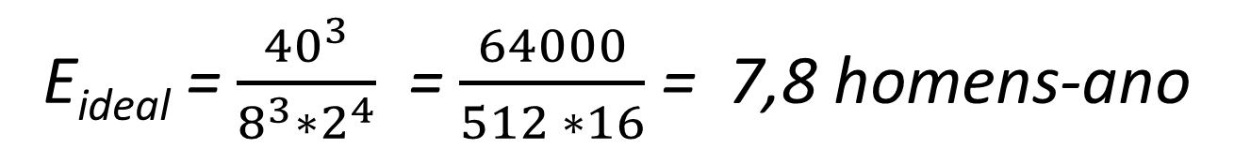
Curva PNR (Putnam Norden-Rayleigh)
Exemplo: uma fábrica de software estimou um app de delivery usando a Equação de Putnam. Qual o esforço (E)?
  Tamanho do esforço (L): 40 KLOC
  Produtividade da equipe (P): 8 KLOC/pessoa-ano
  Tempo ideal (T_{d}): 24 meses (2 anos)
E_{ideal} = $\frac{{40}^{3}}{8^{3}∗2^{4}}$ = $\frac{64000}{512 ∗16}$ = 7,8 homens-ano
~4 pessoas por 2 ano

Slide 30
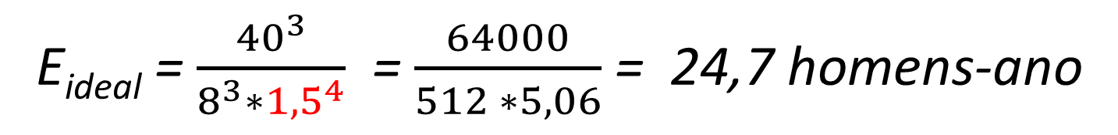
Curva PNR (Putnam Norden-Rayleigh)
Exemplo: uma fábrica de software estimou um app de delivery usando a Equação de Putnam.
O patrocinador do projeto (cliente) aceita o preço, mas exige a entrega em 18 meses (t) em vez de 24, alegando uma janela de mercado imperdível.
Se -25% de prazo → +25% de esforço?
E_{ideal} = $\frac{{40}^{3}}{8^{3}∗{1,5}^{4}}$ = $\frac{64000}{512 ∗5,06}$ = 24,7 homens-ano
~16 pessoas por 1,5 ano
Aumento de 25% no prazo → aumento de 216% no esforço

Slide 31
Curva PNR (Putnam Norden-Rayleigh)
Caiu em desuso com as metodologias ágeis
  KLOC não é mais usada como métrica
  Assume pico de esforço no modelo Cascata; sprints são constantes
  Variação de pessoal ao longo das fases; equipes ágeis são constantes
Conceito ainda se aplica?
  Limite da compressão impossível
  Validação empírica da Lei de Brooks
  Descoberta de defeitos segue a mesma curva de Rayleigh

Slide 32
Agenda:
  Introdução sobre cronogramas;
    Problema do tempo para execução
    Programação de projetos
    Representação de cronogramas
      Gráfico de Gantt, COM, alocação de recursos
  Orçamento
    Preço
    Cronograma físico-financeiro;

Slide 33
Cronograma
Curva de Putnam dá a intuição e um número: esforço total necessário
  Não é um plano, mas uma previsão agregada
Cronograma
  Transforma esse número em sequência real de tarefas, pessoas e datas

Slide 34
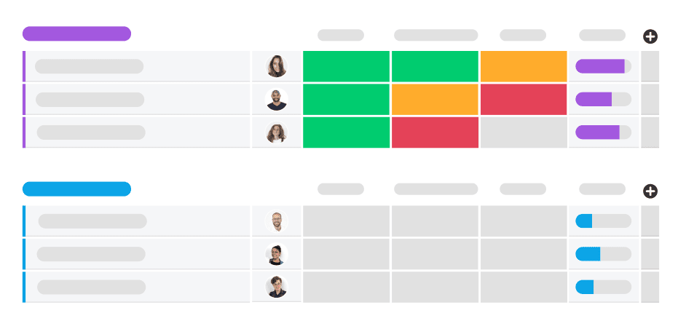
Cronograma
Ação que distribui o esforço estimado por toda a duração planejada do projeto, alocando os esforços para tarefas específicas
Evolui com o progresso do projeto
Deve servir como GUIA para acompanhar e controlar cada etapa no processo de software

Slide 35
Cronograma
Elemento-chave do planejamento, ao definir:
  Em que ordem deve ser feito;
  Quanto tempo leva para fazer;
  Quem vai fazer;
  Quais os checkpoints;
Sempre existem, mas em diferentes graus de detalhamento:
  Métodos tradicionais: cronograma detalhado com atividades;
  Métodos ágeis: cronograma superficial (roadmap)

Slide 36
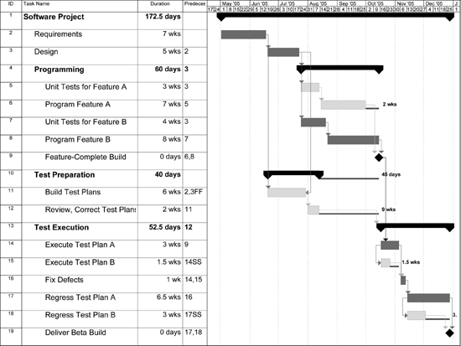
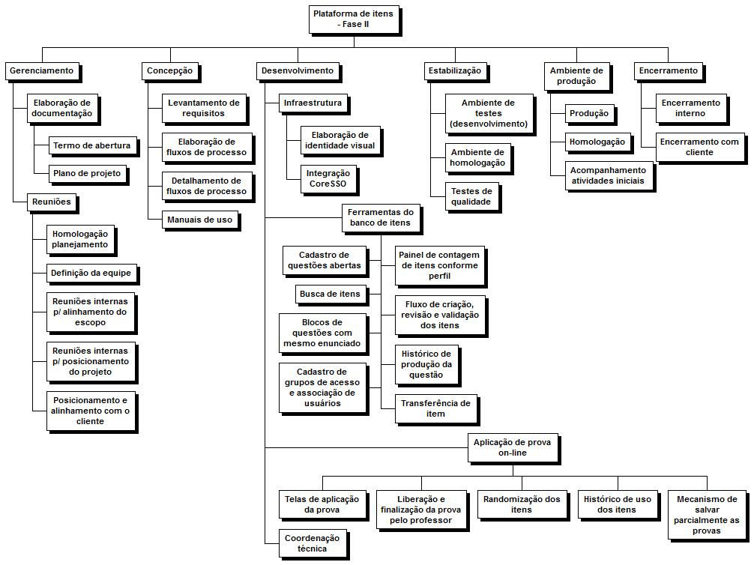
EAP (WBS) x Cronograma

Slide 37
Programação de projetos
Quebra-se trabalho total em tarefas separadas e estimar esforço para sua conclusão;
  Devem durar entre 4h e 40h (heurística variável) na EAP || Story point < 8;
  Ser dividida caso seja maior que isso;
Definir atividades em paralelo
  Diferentes pessoas em diferentes componentes;
  Necessidade de coordenar e organizar o trabalho;
  Não introduzir dependências desnecessárias;

Slide 38
Programação de projetos
Considerar possibilidade de coisas darem errado
  Pessoas doentes ou que saem do projeto;
  Hardware pode falhar
  Software/hardware de apoio ser entregue com atraso;
  Componentes novos e tecnicamente avançados demorarem mais tempo que o previsto
Prática: estimar como se nada desse errado e aumentar estimativa para cobrir problemas imprevistos;
  Fator de contingência: ~10% - 30% para o esforço e o tempo;
  Depende do tipo de projeto, deadlines, normas seguidas, experiência da equipe
Notes:
Lei de Hofstadter e Lei 90-90!

Slide 39

Cronograma
Centenas de pequenas tarefas devem ocorrer para se atingir o objetivo maior
  Algumas estão fora da rotina principal e podem ser completadas sem muita preocupação quanto ao impacto na data de entrega do projeto
  Outras tarefas estão no caminho crítico. Se essas tarefas “críticas” atrasarem, o prazo de entrega do projeto inteiro será ameaçado
Papel do gerente de projeto:
Definir todas as tarefas;
Criar rede de interdependências;
Identificar tarefas críticas
Acompanhar o progresso
“Como é que os projetos de software
acabam atrasando? Um dia de
cada vez”.
Frederick Brooks, Mythical Man-Month (~1975)

Slide 40
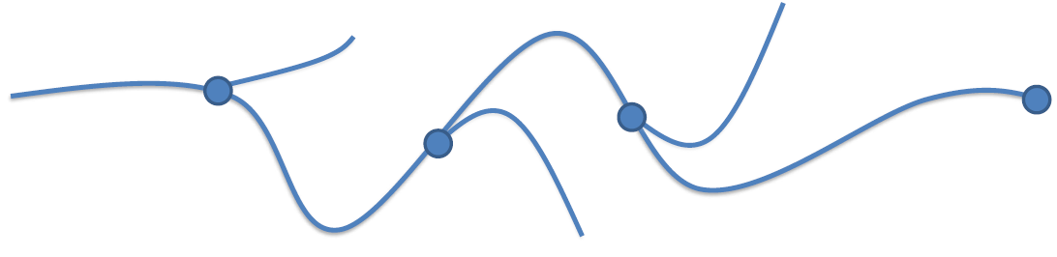
Marcos do cronograma
Além das atividades, os cronogramas definem os marcos (milestones)
  Representam o encerramento de algum etapa;
  Bom momento para avaliar o andamento do projeto;
  Decisões, entregas, acordos;
Viagem longa

Slide 41
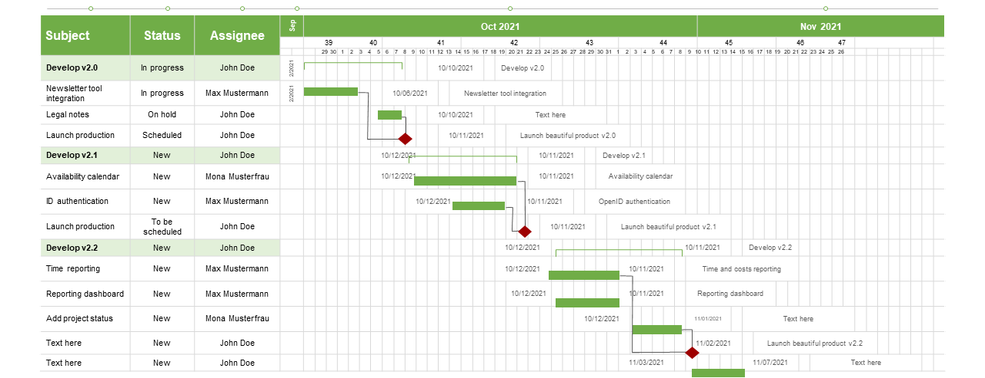
Marcos do cronograma

Slide 42
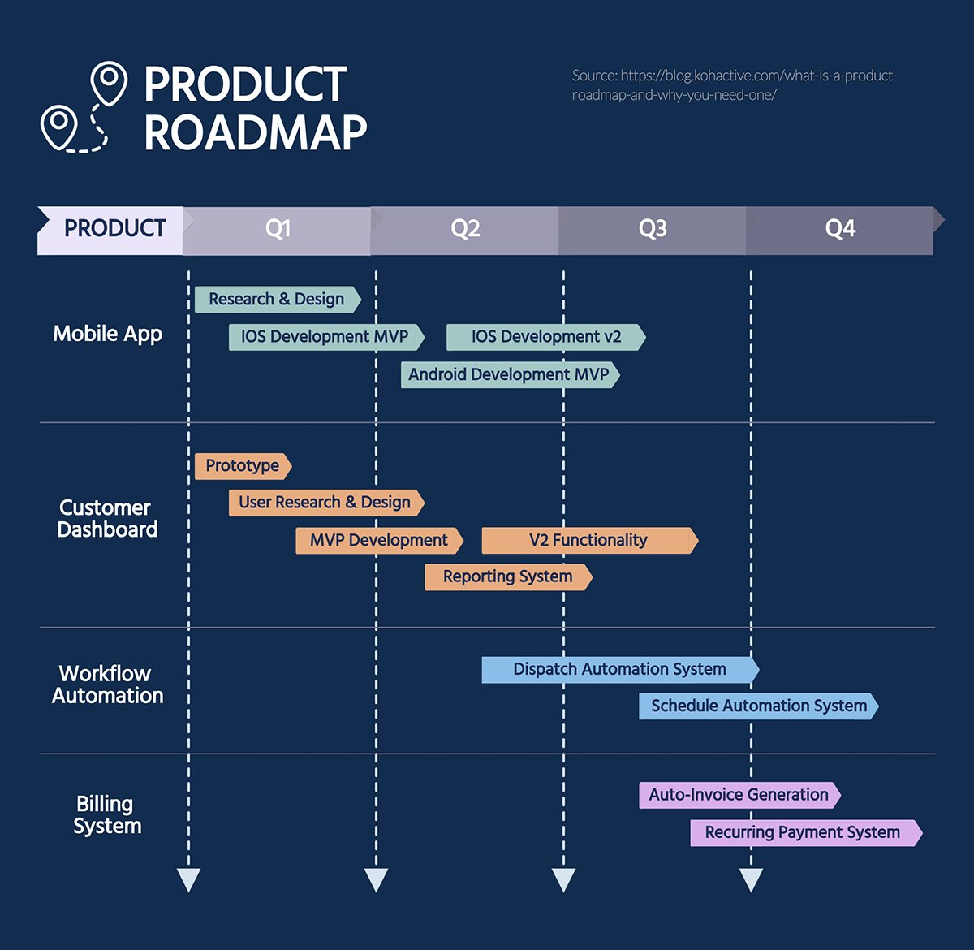

Slide 43
Discussão
Quais seriam os milestones do Churrasco da turma?

Slide 44
Agenda:
  Introdução sobre cronogramas;
    Problema do tempo para execução
    Programação de projetos
    Representação de cronogramas
      Gráfico de Gantt, CPM, alocação de recursos
  Orçamento
    Preço
    Cronograma físico-financeiro;

Slide 45
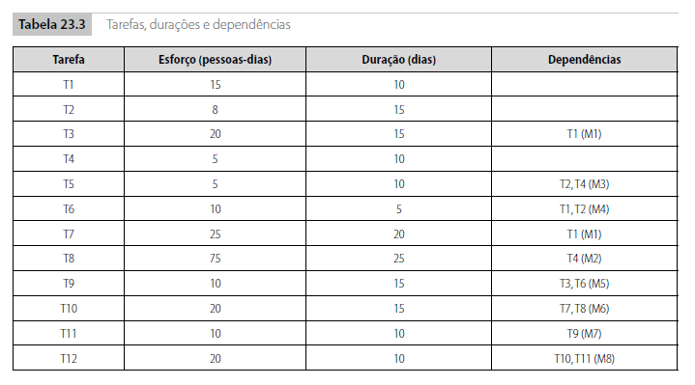
Representações
Pode ser representado em forma de tabelas
  Dificulta visualização de relacionamentos e dependências

Slide 46
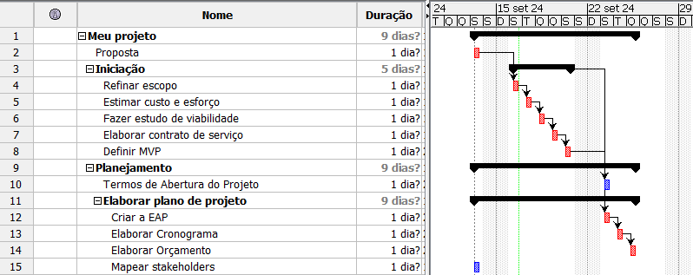
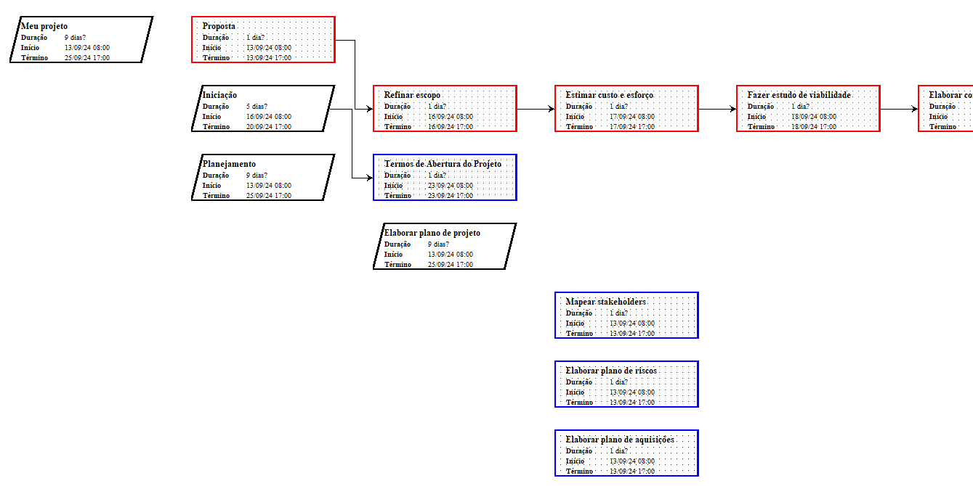

Representações
2 formas mais comuns
  Gráficos de Gantt : baseados em calendário e mostram quem é o responsável por cada atividade, tempo previsto (início e fim) e dependências.
  Redes de tarefas: diagramas de rede que mostram as dependências entre as atividades do projeto;

Slide 47
Exemplo – Gráfico de Gantt

Slide 48
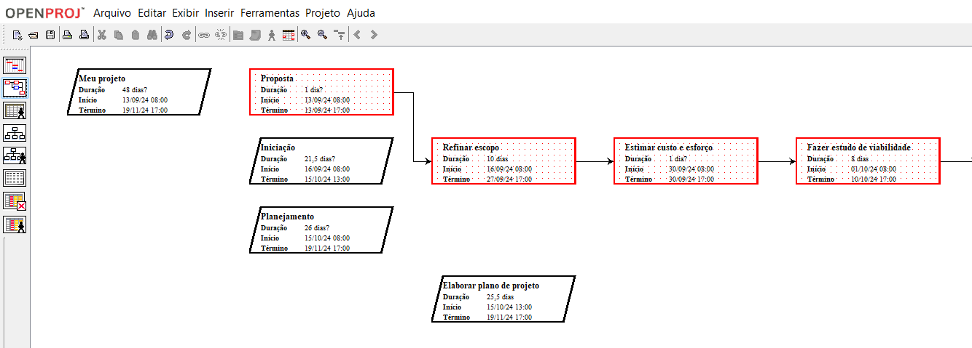
Exemplo - Rede de tarefas

Slide 49
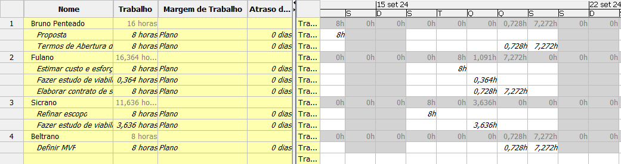
Gráfico de alocação de pessoal
Grandes empresas usam várias pessoas num mesmo projeto;
  Detectar super/subalocação;

Slide 50
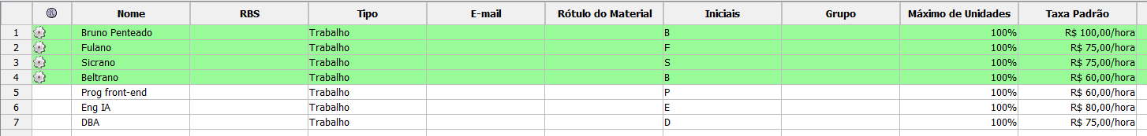
Alocação de pessoas
A cada tarefa são alocadas uma ou mais pessoas que deverão trabalhar nela;
Nem sempre existe pessoa disponíveis nesse momento
  Quantidade insuficiente na empresa;
  Especialidade inexistente;
  São mapeados os papéis sem pessoas disponíveis → necessidade de contratação
    São construídos e atribuídos papéis, para serem preenchidos posteriormente

Slide 51
Caminho crítico
Um cronograma define a ordem a e duração das atividades;
Com isso, certas atividades podem ser executadas em paralelo;
Determinas atividades são mais críticas que outras, pois podem impactar no atraso de todo o projeto;

Slide 52
Caminho crítico
Atenção do gerente de projeto deve estar principalmente nas atividades do caminho crítico
  Representado com tarefas em vermelho no Gráfico de Gantt

Slide 53
CPM
Critical Path Method é uma técnica clássica criada nos anos 50 para encontrar o caminho crítico;
O caminho crítico contém as atividades que, caso atrasem, atrasarão o projeto como um todo;
As atividades que não estão no caminho crítico têm folga
  Que também é calculada via CPM;
As atividades que estão no caminho crítico – quando otimizadas – melhoram o desempenho do projeto como um todo!

Slide 54
Algoritmo CPM
Construa um grafo: atividades são os nós e as dependências são as arestas direcionadas;
Coloque um nó “Início” e um nó “Fim” para o projeto;
Conecte as atividades
  sem dependência de entrada com o nó “Início”;
  sem dependência de saída com o nó “Fim”;
Escreva a duração de cada atividade;
Encontre todos os caminhos entre o início e o fim via busca em profundidade;
Para cada caminho encontrado, some a duração das atividades;
Caminho crítico: caminho de maior duração
Reserva (folgas) das atividades do caminho crítico é 0 (assumindo que projeto deve terminar o quanto antes)
A reserva das atividades fora do caminho crítico – a duração

Slide 55
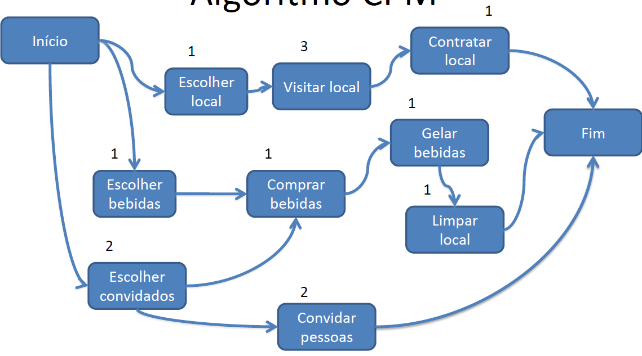
Algoritmo CPM

Slide 56
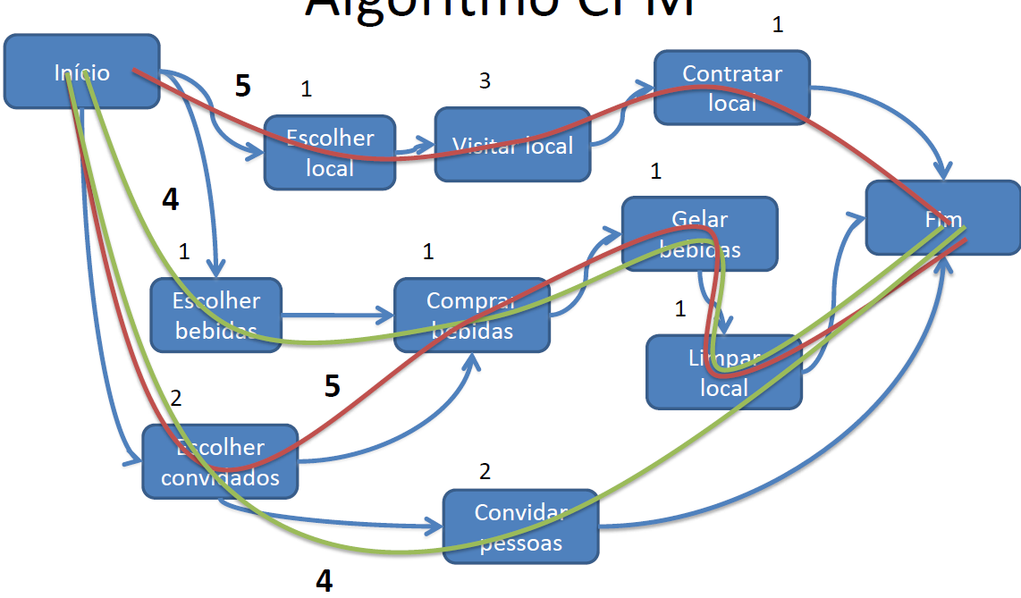
Algoritmo CPM

Slide 57
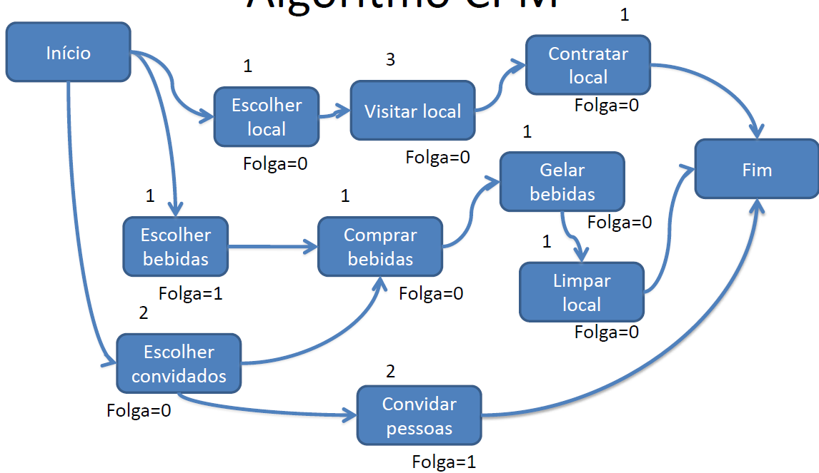
Algoritmo CPM

Slide 58
Exemplo de CPM

Slide 59

Cronograma e monitoramento
Usando o cronograma como guia, o gerente de projeto pode rastrear e controlar cada passo durante o processo de desenvolvimento do software

Slide 60
Agenda:
  Introdução sobre cronogramas;
    Problema do tempo para execução
    Programação de projetos
    Representação de cronogramas
      Gráfico de Gantt, COM, alocação de recursos
  Orçamento
    Preço
    Cronograma físico-financeiro;
Notes:
1h15

Slide 62
Passo 8 – Definir o orçamento
Orçamento = SOMA (custos atividades + margem de lucro);
Custos podem ser maiores ou menores que o Orçamento
  Custos < Orçamento → visa o lucro;
  Custos > Orçamento → visa aumentar probabilidade de ganhar o projeto;
Notes:
(para projetos estratégicos);

Slide 63
Definição do preço do SW
Durante a proposta do projeto
  Ponto de partida → calcular custos do projeto
  Principais fatores:
    Custos de esforços (pessoas-mês; salários);
    Custos de hardware e software, incluindo bibliotecas e serviços;
    Custos de viagens; (deslocamento, hospedagem, alimentação, dias de trabalho)
    Custos de treinamento;
    Custos administrativos; (ex: entre 5% e 10%);
    Custos de impostos; (ex.: ISS entre 1% e 3%)
    Buffer de contingência (ex.: entre 10% e 30%)
  Para a maioria, os custos de esforços são os maiores

Slide 64
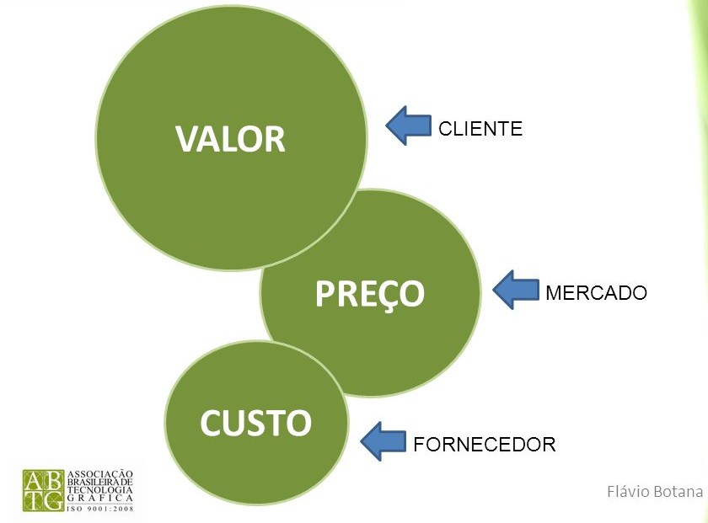
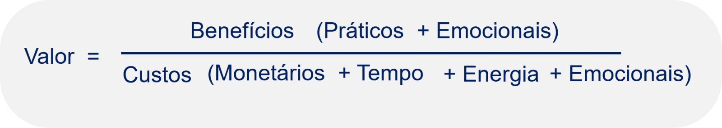
Custo x Preço x Valor
Custo: gastos na produção de um bem ou serviço;
Preço: o quanto é esperado receber por esse bem ou serviço;
Valor: o quanto o bem ou serviço é importante para quem compra;
Qual o custo, preço e valor de um guarda-chuva:
  Em um dia de sol?
  Em um dia de chuva?

Slide 65
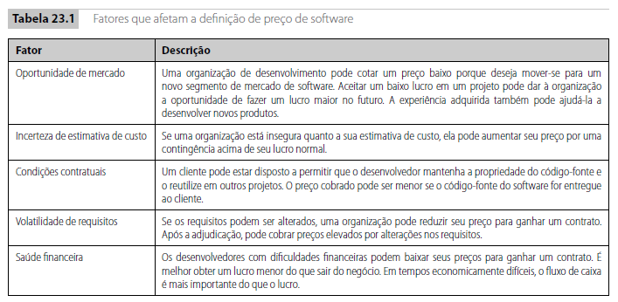
Definição do preço do SW
Basicamente, PREÇO = CUSTOS + LUCRO;
Mas também questões organizacionais, econômicas, políticas e comerciais

Slide 66
Agenda:
  Introdução sobre cronogramas;
    Problema do tempo para execução
    Programação de projetos
    Representação de cronogramas
      Gráfico de Gantt, COM, alocação de recursos
  Orçamento
    Preço
    Cronograma físico-financeiro;

Slide 67
Cronograma físico-financeiro
Cronograma de desembolso
Orçamento também deve conter o cronograma de desembolsos
  Ex: Orçamento de R$ 100.000,00 com 4 desembolsos semestrais de R$ 25.000,00;
  Normalmente os desembolsos são associados a marcos do projeto!

Slide 68
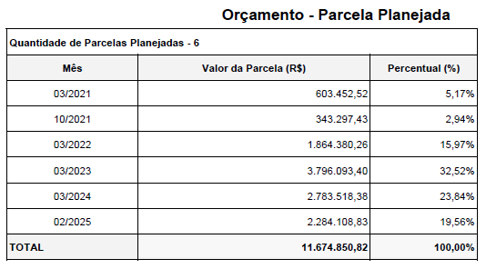
Cronograma físico-financeiro

Slide 69
Detalhamento
Detalhar despesas
  Capital
    Equipamentos adquiridos para execução do projeto;
  Correntes
    Salários, bolsas
    Passagens, diárias
    Serviços externos (ex: consultoria, assinaturas)

Slide 70
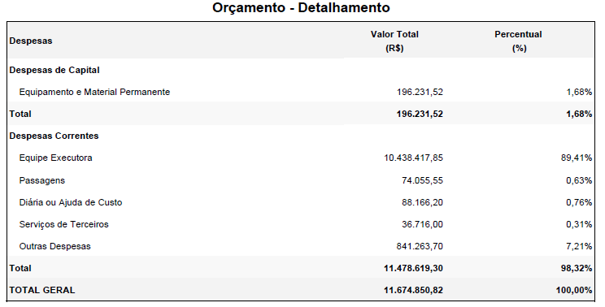
Detalhamento

Slide 71
Atividade
Revisar valores de esforço do cronograma do projeto de vocês (EAP)
  Segue a curva em forma de sino Rayleigh?
Definir os milestones do projeto
  Ao menos 2 (usar MoSCoW)
Definir um custo total para o projeto
  PERT com EAP, COCOMO II, Story Points e Pontos de Função
Definir preço final
  Definir um buffer (10-30%) sobre o esforço estimado
  Aplicar margem de lucro (20-40%)
  Impostos (3%)
Definir um cronograma de desembolso
  Qtos pagamentos, quando serão feitos e com quais valores?

Slide 72
Referências bibliográficas
Pressman, R. S., 7ª ed (2011). Engenharia de software.
PMI. Um guia do conhecimento em gerenciamento de projetos. Guia PMBOK® 6a. ed. – EUA: Project Management Institute, 2017.
Sommerville. I. Engenharia de Software, 9ª ed (2011).
Notas de aulas, prof. Leonardo Murta (UFF): https://leomurta.github.io/
Notas de aulas, Simone Souza (ICMC/USP): https://edisciplinas.usp.br/pluginfile.php/3341179/mod_resource/content/1/Aula08-Estimativas%20de%20Projeto.pdf
Notes:
2h -

Slide 73
Critérios de avaliação do Plano de Projeto
Geral: fases de projeto e de desenvolvimento presentes;
Escopo: bem definidos e decompostos;
Estimativas: quantidades apropriadas; coerência entre tarefas similares;
Cronograma: definição de milestones; caminho crítico; alocação de pessoas com mínimo de horas livres; aquisições
Orçamento: estimativa de preço considerando custos administrativos e lucro; presença de cronograma financeiro;

